Slide 1
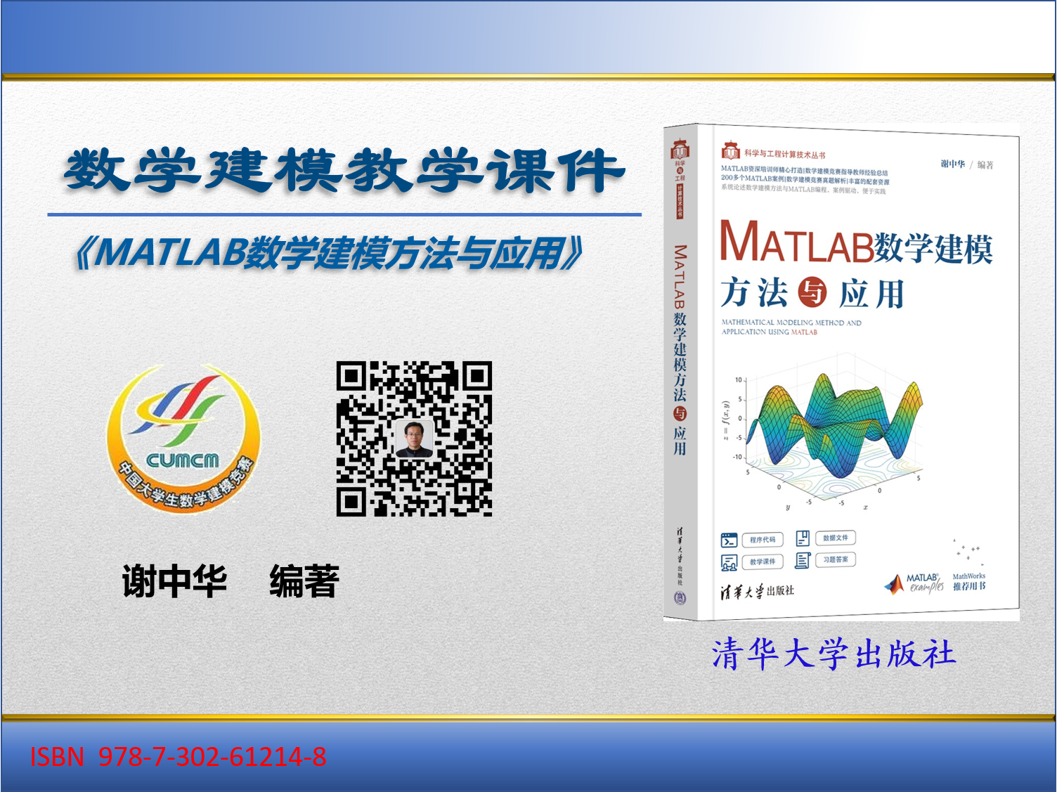

Slide 2
MATLAB符号计算
谢中华
E-mail: xiezhh@tust.edu.cn
MATLAB数学建模方法与应用
Notes:
2
华文行楷，字号88，颜色红，位于每一章的第一节的最前面。 不使用动画

Slide 3
主要内容
符号对象和符号表达式
符号微积分
符号方程求解
建模案例选讲——药物中毒的施救方案

Slide 4
第一节 符号对象和符号表达式
一、 创建符号对象
1. 创建符号对象的sym命令
sym 调用格式：
>> var = sym('var')
>> var = sym('var',set)
>> sym('var','clear')
>> Num = sym(Num)
>> Num = sym(Num,flag) ……

Slide 5
【例1-1】调用sym函数创建符号变量
>> a = sym('6.01'); % 定义符号常数
>> b = sym('b','real'); % 定义实数域上的符号变量
>> A = [1, 2; 3, 4]; % 定义数值矩阵
>> B = sym(A); % 把数值矩阵转为符号矩阵
>> C = sym('c%d%d',[3,4])

Slide 6
2. 创建符号对象的syms命令
syms 调用格式：
>> syms var1 ... varN
>> syms var1 ... varN set
>> syms var1 ... varN clear
>> syms f(arg1,...,argN)

Slide 7
【例1-1续】调用syms函数创建符号变量
>> syms x y % 同时定义多个复数域上的符号变量
>> syms z positive % 定义正实数域上的符号变量
>> syms f(x,y) % 定义符号函数
>> f(x,y) = x + y^2; % 指定符号函数表达式
>> c = f(1, 2)
>> zv = solve(z^2 == 1, z) % 求方程z^2 = 1的解（只有大于零的解）
% 撤销对符号变量取值域的限定，将其恢复为复数域上的符号变量
>> syms z
>> zv = solve(z^2 == 1, z)

Slide 8
二、 符号变量取值域的限定
【例1-2】解不等式 ，其中x为整数变量，并满足0<x<5.
>> syms x % 定义符号变量
>> assume(x>0 & x<5); % 对符号变量的取值域进行限定，0<x<5
% 对符号变量的取值域增加别的限定，x取整数
>> assumeAlso(x,'integer');
>> assumptions(x) % 查看符号变量取值域的限定
>> result = solve(x^2>12) % 求解不等式
>> syms x

Slide 9
三、 创建符号表达式
1. 符号计算中的算术运算与转置
运算符 | 说 明 | 运算符 | 说 明
+ | 加 | .* | 点乘
- | 减 | ./ | 右点除
* | 乘 | .\ | 左点除
/ | 右除 | .^ | 点乘方
\ | 左除 | ' | 共轭转置
^ | 乘方 | .' | 非共轭转置

Slide 10
三、 创建符号表达式
2. 符号计算中的关系运算
运算符 | 说 明 | 运算符 | 说 明
== | 等于 | <= | 小于或等于
>= | 大于或等于 | < | 小于
> | 大于 | ~= | 不等于
3. 符号计算中的逻辑运算
运算符 | 说 明 | 运算符 | 说 明
| | 逻辑或 | ~ | 逻辑非
& | 逻辑与 | xor | 逻辑异或

Slide 11
【例1-3】在符号对象的基础上通过算术运算创建符号表达式。
>> syms a b c x y z % 定义多个符号变量
>> f1 = a*x^2+b*x-c; % 创建符号表达式f1
>> f2 = sin(x)*cos(y); % 创建符号表达式f2
>> f3 = (x+y)/z; % 创建符号表达式f3
>> f4 = [x+1, x^2; x^3, x^4] % 创建符号表达式矩阵f4
>> f5 = f4' % 符号表达式矩阵的共轭转置（'）
>> f6 = f4.'

Slide 12
【例1-4】在符号对象的基础上通过算术运算、关系运算和逻辑运算创建符号表达式。
>> syms x y % 定义符号变量
>> f1 = abs(x) >= 0 % 创建符号表达式
>> f2 = x^2 + y^2 == 1 % 创建符号表达式
>> f3 = ~(y - sqrt(x) > 0) % 创建符号表达式
>> f4 = x > 0 | y < -1 % 创建符号表达式
>> f5 = x > 0 & y < -1 % 创建符号表达式

Slide 13
【例1-5】isAlways 和 isequaln函数的用法示例。
>> syms x % 定义符号变量
>> f = abs(x) >= 0; % 创建符号表达式
>> result1 = isAlways(f) % 判断不等式|x|>=0是否成立
>> result2 = isequaln(abs(x), x) % 判断|x|是否等于x
>> assume(x>0); % 限定x>0
>> result3 = isequaln(abs(x), x) % 重新判断|x|是否等于x

Slide 14
四、 符号表达式的常用运算
函数名 | 说 明 | 函数名 | 说 明
factor | 因式（或因子）分解 | horner | 嵌套多项式
collect | 合并同类项 | simplify | 对符号表达式进行化简
expand | 对指定项展开 | simplifyFraction | 对符号分式进行约分
combine | 把相同的代数结构结合在一起 | compose | 复合函数
coeffs | 提取符号多项式系数 | finverse | 反函数
numden | 提取分式的分子和分母 | pretty | 美化显示符号表达式

Slide 15
【例1-6】因式（或因子）分解
（1）对 进行因式分解
>> syms x y
>> factor(x^3-y^3)
（2）对符号数 进行因子分解
>> factor(sym('12345678901234567890'))

Slide 16
【例1-7】把 按变量y合并同类项
>> syms x y
>> f = (x+y)*(x^2+y^2+1);
>> collect(f,y)
【例1-8】展开符号表达式
>> syms x y a b
>> f = [cos(x+y); (a+b)*exp((a-b)^2)];
>> expand(f)

Slide 17
【例1-9】对符号表达式进行化简
>> syms x
>> f1 = sqrt(4/x^2+4/x+1);
>> g1 = simplify(f1) % 按默认设置进行化简
% 忽略分析约束进行化简
>> g2 = simplify(f1,'IgnoreAnalyticConstraints',1)
>> pretty(g2) % 把符号表达式显示为数学公式形式
>> f2 = cos(3*acos(x));
>> g3 = simplify(f2, 'Steps', 4) % 进行4步化简

Slide 18
【例1-10】已知把 ，求复合函数f(g(x))，并计算f(g(π))。
>> syms f(x) g(x) % 定义符号函数
>> f(x) = exp(x); % 定义符号函数表达式
>> g(x) = sin(x); % 定义符号函数表达式
>> y1(x) = f(g(x)) % 求复合函数（方法1）
>> y2(x) = compose(f,g) % 求复合函数（方法2）
>> y = y1(pi) % 计算复合函数在x = pi处的函数值

Slide 19
【例1-11】求符号函数 的反函数。
>> syms f(x)
>> f(x) = exp(sin(x));
>> g(x) = finverse(f(x))

Slide 20
五、符号运算中的转换操作
1. 符号数与数值型数（或字符）的转换
函数名 | 说 明 | 函数名 | 说 明
sym | 创建符号对象 | int8, int16, int32, int64 | 把符号矩阵转为有符号整型矩阵
double | 把符号矩阵转为双精度矩阵 | uint8, uint16, uint32,uint64 | 把符号矩阵转为无符号整型矩阵
eval | 执行MATLAB运算 | poly2sym | 根据系数向量得到符号多项式
single | 把符号矩阵转为单精度矩阵 | sym2poly | 根据符号多项式得到系数向量
vpa | 按指定的有效数字位数来显示符号数值对象 | char | 把符号对象转为字符串

Slide 21
【例1-12】计算符号函数 在x = 3处的函数值
>> syms f(x) % 定义符号函数
>> f(x) = log(sym(5.2))*exp(x); % 指定符号函数表达式
>> y = f(3) % 计算符号函数在x = 3处的函数值
>> y1 = double(y) % 把符号数转为双精度数
>> y2 = vpa(y,10) % 以10位有效数字形式显示符号数
>> x = 3; % 指定x的值
>> y3 = eval(f) % 执行MATLAB运算，得到函数值

Slide 22
2. 符号表达式中的变量替换
调用subs函数：
>> g = subs(f,old,new)
>> g = subs(f,new)

Slide 23
【例1-13】把符号表达式 中的a,b分别换为2和5，并把sinx换为lny.
>> syms a b x y
>> f = a*sin(x)+b; % 定义符号表达式
>> f1 = subs(f,sin(x), log(y)) % 符号项替换
% 变量替换方式一
>> f2 = subs(f1,[a,b],[2,5]) % 同时替换变量a，b的值
% 变量替换方式二
>> f3 = subs(f1,{a,b},{2,5}) % 同时替换变量a，b的值

Slide 24
【例1-14】把符号表达式 中的a,b分别换为2和5，并求 f 在 x = 1,2,3 三点处的值。
>> syms a b x
>> f = a*sin(x)+b;
>> y = subs(f, {a,b,x}, {2, 5, 1:3}) % 同时替换多个符号变量的值
>> y = double(y) % 将计算结果转为双精度值

Slide 25
3. 将符号表达式转为matlab函数
调用symfun函数：
>> f = symfun(formula,inputs)
调用matlabFunction 函数：
>> g = matlabFunction(f)
>> g = matlabFunction(f,param1,value1,…)

Slide 26
【例1-15】把符号表达式 转为关于x的函数f(x)，并求其在x = 1,2,3三点处的函数值。
>> syms a b x
% 把符号表达式转为符号函数
>> f(x) = symfun(a*sin(x)+b, x);
>> y = f(1:3)

Slide 27
【例1-16】创建符号表达式 ，并将a,b,c,d分别替换为2,-1,1/2,3，并将替换后的表达式转为x的函数f(x)，然后求其在x = 10 处的函数值。
>> syms a b c d x
>> f = a*(x+b)^c+d; % 定义符号表达式
>> g = subs(f,{a,b,c,d},{2,-1,sym(1/2),3}); % 同时替换多个变量
>> FunFromSym1 = matlabFunction(g) % 将符号表达式转为匿名函数
>> y = FunFromSym1(10) % 调用匿名函数计算函数值

Slide 28
【例1-16续】创建符号表达式 ，并将a,b,c,d分别替换为2,-1,1/2,3，并将替换后的表达式转为x的函数f(x)，然后求其在x = 10 处的函数值。
% 将符号表达式转为M文件函数FunFromSym2.m
>> matlabFunction(g,'file',[pwd,'\FunFromSym2.m'],...
'vars',{'x'},'outputs',{'y'});
>> y = FunFromSym2(10) % 调用M函数计算函数值

Slide 29
六、符号函数绘图
函数名 | 说明 | 函数名 | 说明
fplot | 绘制平面曲线 | ezplot | 绘制平面曲线
fplot3 | 绘制三维曲线 | ezplot3 | 绘制三维曲线
fmesh | 绘制三维网格图 | ezmesh | 绘制三维网格图
fsurf | 绘制三维面图 | ezsurf | 绘制三维面图
fcontour | 绘制等高线图 | ezcontour | 绘制等高线图
fimplicit | 绘制平面隐函数图 | ezcontourf | 绘制填充式等高线图
fimplicit3 | 绘制三维隐函数图 | ezmeshc | 绘制带有等高线的三维网格图
ezpolar | 绘制极坐标函数图 | ezsurfc | 绘制带有等高线的三维面图

Slide 30
【例1-17】绘制函数 的图形。
>> syms f(x)
>> f(x) = 1/log(abs(x));
>> fplot(f,[-6,6]);
>> ylabel('$$ f(x) = \frac{1}{ln|x|} $$','Interpreter','Latex');
>> xlabel('x');

Slide 31
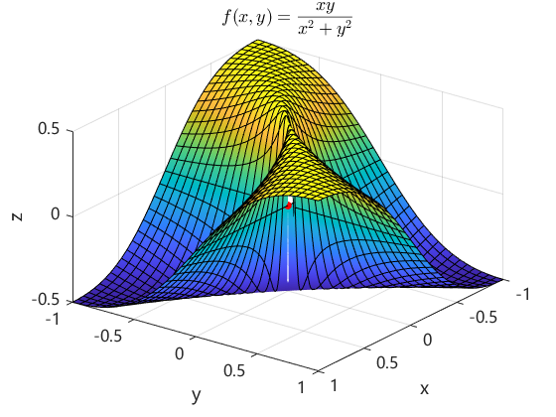
【例1-18】绘制函数
的图形。
>> syms f(x,y)
>> f(x,y) = x*y/(x^2+y^2);
>> fsurf(f,[-1,1,-1,1])
>> xlabel('x');ylabel('y');zlabel('z')
>> hold on
>> plot3(0,0,0,'r.','MarkerSize',20)
>> title('$$f(x,y)=\frac{xy}{x^2+y^2}$$','Interpreter','latex')
>> view(127,34)

Slide 32
第二节 符号微积分
一、函数极限
1. limit函数
一元函数极限
>> limit(f,x,a)
一元函数左极限
>> limit(f,x,a,'left')
一元函数左极限
>> limit(f,x,a,'right')
多元函数极限
>> limit(limit(f,x,x0),y,y0)

Slide 33
【例2-1】求下列极限
>> syms n a b c k x y
>> xn = (-1)^n/(n+1)^2;
>> L1 = limit(xn,n,inf)
>> f1 = sin(a*x)/(a*x);
>> L2 = limit(f1,x,0,'left')
>> f2 = (1-2/x)^(k*x);
>> L3 = limit(f2,x,inf)
>> f3 = a/(1+x^2+y^2);
>> L4 = limit(limit(f3,x,b),y,c)

Slide 34
二、函数的导数
1. diff函数
一元函数导数
>> diff(f,x) >> diff(f,x,n)
多元函数偏导数
>> diff(f,x,n) >> diff(diff(f,x,n),y,m)
隐函数求导
>> -diff(f,x)/diff(f,y)

Slide 35
【例2-2】求显函数和隐函数的导数
>> syms x y
>> f(x) = sin(x)^2;
>> df = diff(f,x);
>> df_1 = df(1)
>> ddf = diff(f,x,2)
>> F(x,y) = cos(x+sin(y))-sin(y);
>> dy = -diff(F,x)/diff(F,y)

Slide 36
二、函数的导数
2. jacobian函数
多元函数导数 的雅克比矩阵：
>> jacobian(f,v)

Slide 37
【例2-3】求 的jacobian矩阵
>> syms x1 x2
>> f = [x1+x2;x2*log(x1)];
>> v = [x1;x2];
>> jac = jacobian(f,v)

Slide 38
三、泰勒展开、符号数列/级数求和
1. taylor函数：泰勒展开
一般形式：
>> taylor(f, x, x0, 'Order', n)
【例2-4】求函数 在x = 0处展开的5阶Maclaurin公式
>> syms x
>> f = exp(x);
>> g = taylor(f, x, 0, 'Order', 6)

Slide 39
三、泰勒展开、符号数列/级数求和
2. symsum函数：数列或级数求和
一般形式：
>> symsum(f,k,a,b)
【例2-5】求
>> syms k
>> f1 = (k-2)/2^k;
>> s1 = symsum(f1,k,3,inf)
>> f2= [1/(2*k+1)^2, (-1)^k/3^k];
>> s2 = symsum(f2,k,1,inf)

Slide 40
四、符号积分
1. int函数
不定积分
>> F = int(f,x)
定积分与反常积分
>> s = int(f,x,a,b)
多重积分
>> v = int(int(…int(f,x1,a1,b1),…),xn,an,bn)

Slide 41
【例2-6】求下列积分
>> syms x y z a
>> F = int(x*log(a*x),x)
>> f1 = sqrt(1-x^2);
>> s1 = int(f1,x,-1,1)
>> f2 = exp(-x^2/2);
>> s2 = int(f2,x,-inf,inf)
>> f3 = (x+y)/z;
>> s3 = int(int(int(f3,z,x*y,2*x*y),y,x,2*x),x,1,2)
>> s4 = double(s3)

Slide 42
第三节 符号方程求解
一、符号代数方程求解
1. 一般形式
2. solve函数
>> [y1,...,yN] = solve(eqns,vars,Name,Value)

Slide 43
【例3-1】求解下列方程：
>> syms x
>> Result1 = solve(x^3 - 2*x^2 + 4*x == 8, x)
>> Result2 = solve(sin(x) + cos(2*x) == 1, x)
>> [Result3,params,conditions] = solve(sin(x) + cos(2*x) == 1, ...
x, 'ReturnConditions',true)
>> Result4 = solve(x + x*exp(x) == 10, x)

Slide 44
【例3-2】求解方程组
>> syms x y
>> [X,Y] = solve([1/x^3 + 1/y^3 == 28, 1/x + 1/y == 4], [x,y])

Slide 45
二、符号常微分方程求解
1. 一般形式
2. dsolve函数
>> [y1,...,yN] = dsolve(eqns,conds,Name,Value)
【例3-3】求解常微分方程
>> syms y(x)
>> Y = dsolve(diff(y,2) == x+y)

Slide 46
【例3-4】求解初值问题
>> syms y(t)
>> Y = dsolve(diff(y) == 1 + y^2, y(0) == 1)
>> Y = dsolve(diff(y) == 1 + y^2, y(0) == 1,...
'IgnoreAnalyticConstraints', false)

Slide 47
【例3-5】求解两点边值问题，并绘制解曲线。
>> syms y(x)
>> Y = dsolve(x*diff(y,2)-3*diff(y) == x^2, [y(1) == 0, y(5) == 0])
>> h = fplot(Y,[-1,6]);
>> set(h,'color','k','LineWidth',2,'LineStyle','--');
>> hold on;
>> plot([1 5],[0,0],'p','color','r','markersize',12);
>> text(1,1,'y(1) = 0'); %图上标注边值条件
>> text(4,1,'y(5) = 0');
>> title('');
>> hold off;

Slide 49
【例3-6】求解两点边值问题：
>> syms y(x) % 定义符号函数
>> Dy = diff(y); % 求符号函数的一阶导函数
>> eq = x*diff(y,2)-3*Dy == x^2; % 定义符号微分方程
>> Y = dsolve(eq, [y(1) == 0, Dy(5) == 1]) % 求解常微分方程

Slide 50
【例3-7】求解常微分方程组
>> syms x(t) y(t)
>> [X, Y] = dsolve(diff(x) == y, diff(y) == -x)

Slide 51
第四节 建模案例选讲——药物中毒的施救方案
一、问题描述
一儿童一次性误服11片治疗哮喘病的、剂量为100mg/片的氨茶碱片，到达医院就诊时，距服药时刻已过去两个小时，此时孩子已出现呕吐、头晕等不良症状。按照药品使用说明书，氨茶碱的成人用量是每次100~200mg，儿童用量是3~5mg/kg，如果过量服用，可使血药浓度（单位容积血液中的药量）过高，当血药浓度达到100μg/ml时，会出现严重中毒，达到200μg/ml则可致命。接诊医生需要根据专业知识迅速判断孩子的中毒状况，选择合理的施救方案：
口服活性炭，可使血液中药物的排除率增至原来（人体自身）的2倍
体外血液透析，可使血液中药物的排除率增至原来的6倍

Slide 52
二、问题分析
1. 药物的吸收代谢过程
胃肠道
药量 x(t)
血液系统药量y(t)
口服药物
体外
转移率
正比于x
排除率
正比于y
注：血液系统对药物的吸收率 (胃肠道到血液系统的转移率) 和排除率可以由半衰期（见药品说明书）确定。

Slide 53
三、模型假设与符号约定
1. 符号约定
符号 | 说明
x(t) | t 时刻胃肠道中的药量
y(t) | t 时刻血液系统中的药量
λ | 药物从胃肠道向血液系统转移的转移率dx/dt与胃肠道中的药量 x(t) 的比例系数
μ | 血液系统中药物的排除率dy/dt与血液系统中的药量 y(t) 的比例系数
z(t) | 施救中（ t>=2）血液里的药量

Slide 54
2. 模型假设
孩子误服药物的时刻为 t = 0 时刻
胃肠道中药物向血液的转移率与 x(t) 成正比，比例系数λ(>0)，总剂量1100 mg药物在 t = 0 瞬间进入胃肠道，即 x(0) = 1100
血液系统中药物的排除率与 y(t) 成正比，比例系数μ(>0)，t = 0 时血液中无药物，即 y(0) = 0
任意 t 时刻，血液系统中的药物分布是均匀的
儿童的血液总量约为2000ml
氨茶碱被吸收的半衰期为5h，排除的半衰期为6h

Slide 55
四、模型建立
胃肠道
药量 x(t)
血液系统药量y(t)
口服药物
体外
转移率
正比于x
排除率
正比于y
x(t)的下降速度dx/dt与 x(t) 成正比(比例系数λ) ，并且 x(0) = 1100
y(t)由吸收而增长的速度是λx，由排除而减少的速度与y(t) 成正比(比例系数μ) , 并且y(0) = 0

Slide 56
五、模型求解
氨茶碱被吸收的半衰期为5h ⇒ ⇒
氨茶碱排除的半衰期为6h，只考虑血液对药物的排除

Slide 57
五、模型求解（代码）
>> syms x(t) y(t) lambda mu
>> eq1 = [diff(x) == -lambda*x,diff(y) == lambda*x-mu*y];
>> cond = [x(0) == 1100,y(0) == 0];
>> [x(t),y(t)] = dsolve(eq1,cond)
>> lambda = solve(x(5) == x(0)/2)
>> syms y2(t) mu tau a
>> y2(t) = dsolve(diff(y2) == -mu*y2, y2(tau) == a)
>> mu = solve(y2(tau+6) == y2(tau)/2,mu)
>> x(t) = subs(x,'lambda',lambda);
>> y(t) = subs(y,{'lambda','mu'},{lambda,mu});

Slide 58
六、结果分析
就诊时（图中A点），t = 2，y(2) = 236.5588mg > 200mg，已经出现严重中毒

Slide 59
六、结果分析
A点，t_{A} = 2，y(t_{A}) = 236.5588mg
B点，t_{B} = 1.6090，y(t_{B}) = 200mg
C点，t_{C} = 4.8648，y(t_{C}) = 400mg
D点（峰值点），t_{D} = 7.8910，y(t_{D}) = 442.0653mg

Slide 60
六、结果分析（代码）
>> y2h = double(subs(y,2)) % t = 2h 时血液中药量
>> tB = double(solve(y(t) == 200)) % 严重中毒时刻
>> tC = double(solve(y(t) == 400)) % 致命中毒时刻
>> tD = double(solve(diff(y) == 0)) % 不加施救情形下，血药量达到峰值时刻
>> ymax = double(subs(y,tD)) % 最大血药量
>> fplot(x,[0,25],'b--') % 胃肠道中药量变化曲线
>> hold on
>> fplot(y,[0,25],'r') % 血液中药量变化曲线
>> grid on
>> set(gca,'XMinorGrid','on','YMinorGrid','on’)
>> xlabel('时间 t（h）'); ylabel('药量（mg）’)
>> plot([2,tB,tC,tD],[y2h,200,400,ymax],'b*’)
>> text([2,tB,tC,tD]+0.5,[y2h,200,400,ymax], {'A','B','C','D’})
>> legend('x(t)','y(t)')

Slide 61
七、施救方案
1. 口服活性炭
口服活性炭可使血液中药物的排除率增至原来（人体自身）的2倍，则血液中药物的排除率与血液中药量的比例系数将变为原来的2倍，即

Slide 62
1. 口服活性炭
t = 5.2582h 时血液中药量达到峰值 z(t) = 318.3973mg，已不足以致命。

Slide 63
七、施救方案
2. 体外血液透析
体外血液透析可使血液中药物的排除率增至原来（人体自身）的6倍，则血液中药物的排除率与血液中药量的比例系数将变为原来的6倍即

Slide 64
2. 体外血液透析
经体外血液透析施救后，血液中药量 z(t) 关于时间 t 单调递减，说明体外血液透析的救治方案是十分有效的。但其治疗成本较高，并且存在安全风险。

Slide 65
Thank You

